Slide 1
Планирование траекторий полётов БПЛА в пространстве с ограничениями
Выполнил: студент группы ПС–21 очной формы обучения Жуков Максим Игоревич
Руководитель: доцент, кандидат физ-мат наук Козлов Александр Иванович

Slide 2
Цвет акцентный # F36324
Цвет акцентный #246AF3
Цвет плашки #FEEEE7
Цвет плашки #F0F5FE

Slide 3
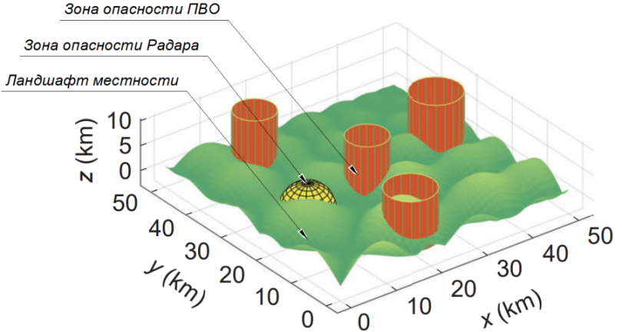
Формулировка задачи
Перед боевой группой стоит задача: c помощью БПЛА поразить несколько целей одновременно, причём сделать это с максимальной скоростью и вероятностью поражения. Как построить траектории этих дронов так, чтобы они были безопасными?
Notes:
Перед боевой группой стоит задача “С помощью БПЛА поразить несколько целей одновременно, причём сделать это с максимальной скоростью и вероятностью поражения.” Как построить траектории этих дронов?

Slide 4
Конкретизация вида задачи
Выполнению миссии могут помешать ПВО и радары. ПВО представлены цилиндры. Радары в виде сферы.
У дронов есть ограничения на скорость и максимальным углом подъёма и поворота.
Длина траектории не должна быть больше некоторого числа.
Цель – минимизировать длину пути, резкость смены высоты, гладкость и угрозы от ПВО и радаров.
Notes:
1. Выполнению миссии могут помешать ПВО и радары. ПВО представлены цилиндры. Радары в виде сферы.
2. У дронов есть ограничения на скорость и максимальным углом подъёма и поворота.
3. Будем представлять траекторию как последовательность точек, которые должен посетить дрон.
4. Каждый сегмент траектории ограничен по длина сверху и снизу.
5. Суммарная длина всех сегментов не должна быть больше некоторого числа.
6. Цель – минимизировать длину пути, резкость смены высоты, гладкость и угрозы от ПВО и радаров.

Slide 5
Цель
Написать программный модуль, реализующий работу алгоритма, находящего оптимальную траекторию для каждого дрона в кластере БПЛА с учётом наличия радаров и систем ПВО и других БПЛА.

Slide 6
Задачи
Проанализировать существующие алгоритмы.
Оценить сложность выбранного алгоритма и обосновать его применимость.
Разработать программу, реализующую алгоритм.
Протестировать алгоритм на тестовых и на реальных данных.

Slide 7
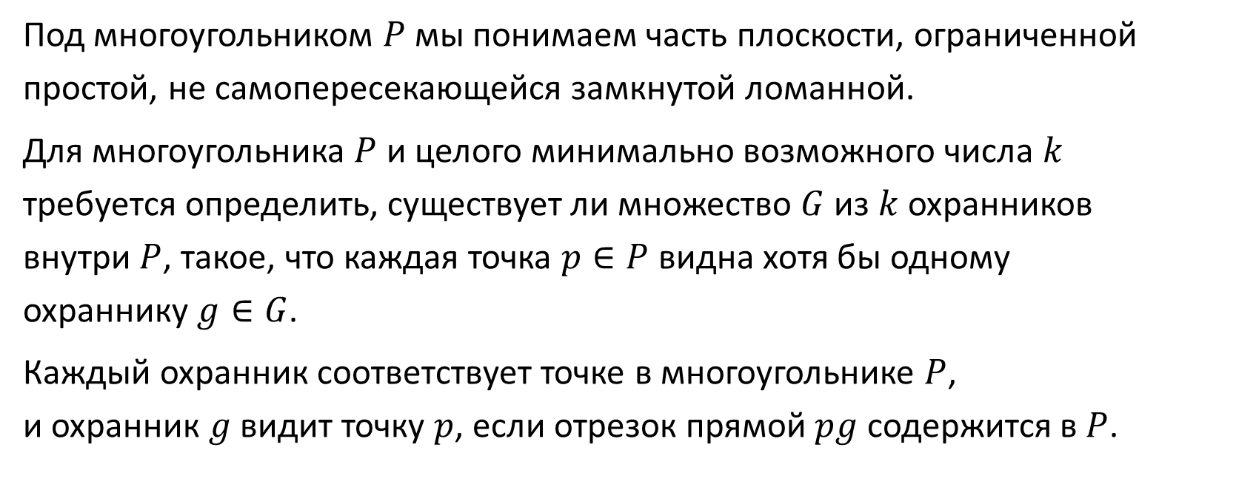
Математическая модель
Под многоугольником $P$ мы понимаем часть плоскости, ограниченной простой, не самопересекающейся замкнутой ломанной.
Для многоугольника $P$ и целого минимально возможного числа $k$ требуется определить, существует ли множество $G$ из $k$ охранников внутри $P$, такое, что каждая точка $p∈P$видна хотя бы одному охраннику $g∈G$.
Каждый охранник соответствует точке в многоугольнике $P$, и охранник $g$ видит точку $p$, если отрезок прямой $pg$ содержится в $P$.

Slide 8
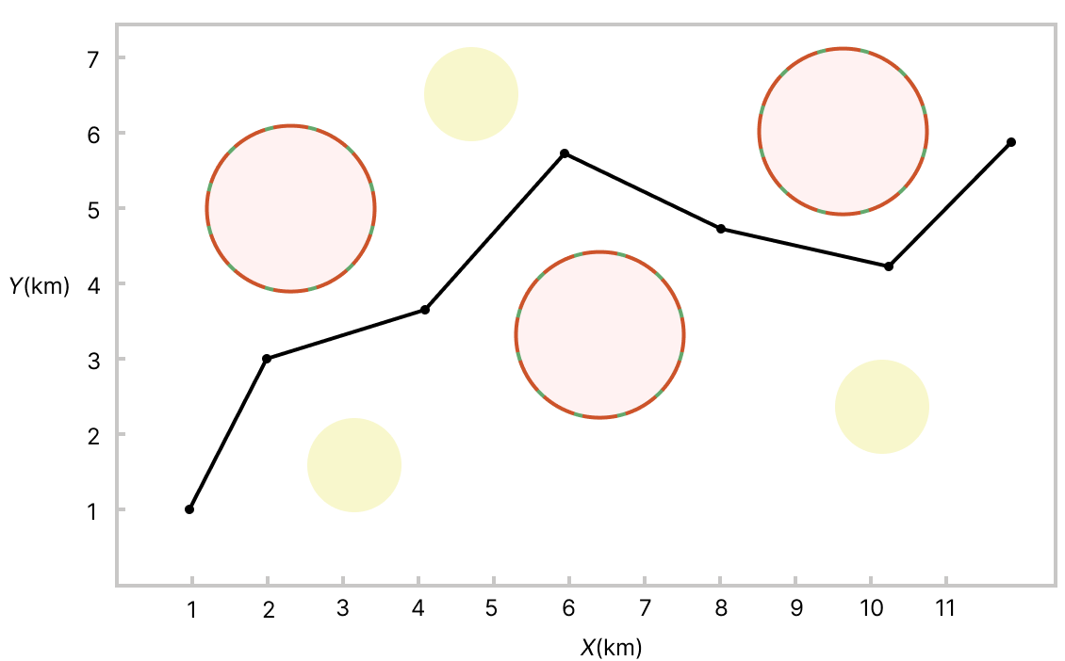
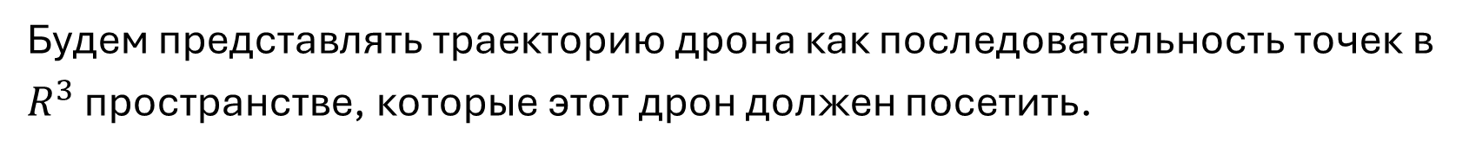
Дискретизация задачи
Будем представлять траекторию дрона как последовательность точек в $R^{3}$ пространстве, которые этот дрон должен посетить.

Slide 9
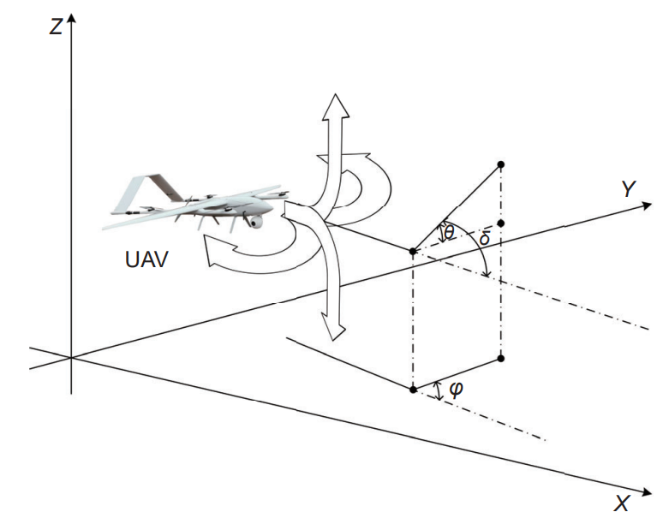
Ограничения задачи
Будем учитывает предельные углы подъёма $φ_{max}$ и поворота $θ_{max}.$

Slide 10
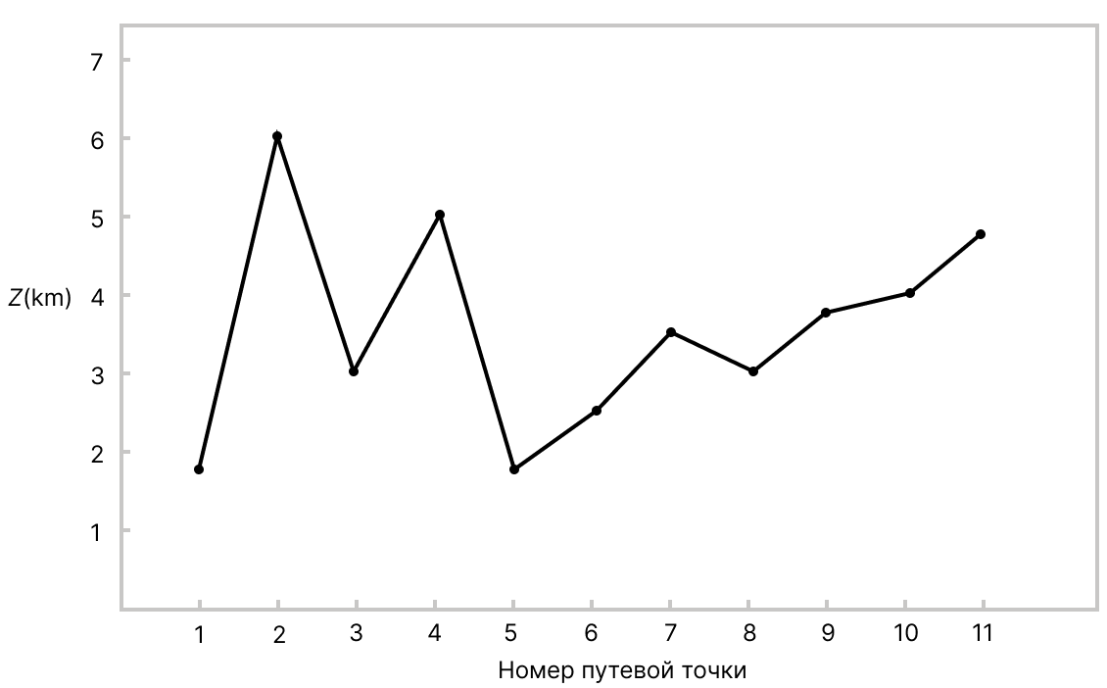
Ограничения задачи
Так как для дронов многократные изменения высоты является сложной задачей. Будем минимизировать дисперсию высоты.

Slide 11
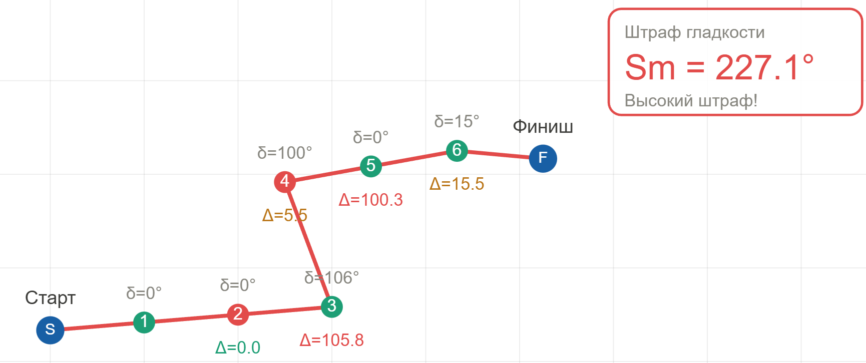
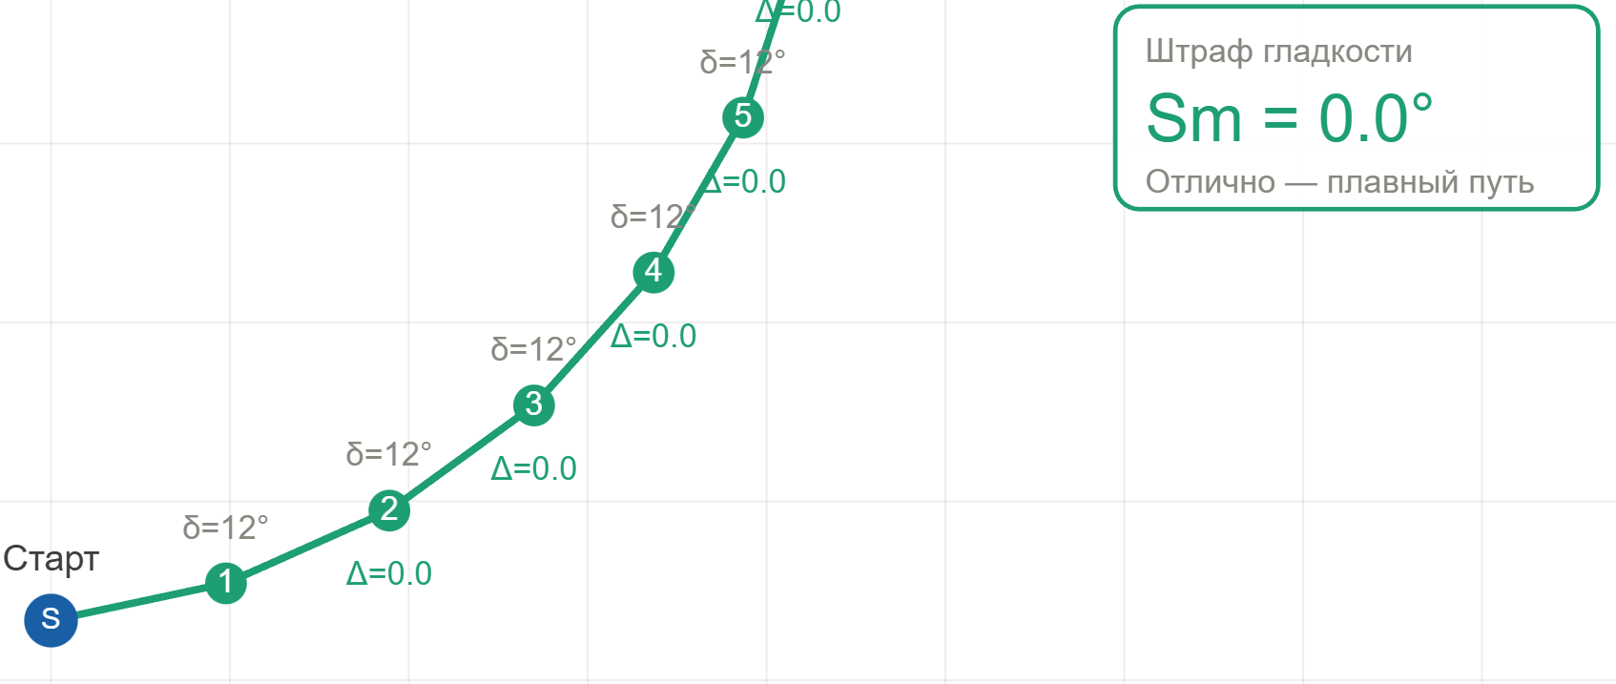
Ограничения задачи
Так же для обеспечения гладкости пути будем штрафовать решения, у которых изменение угла отклонения от точки к точке резкое

Slide 12
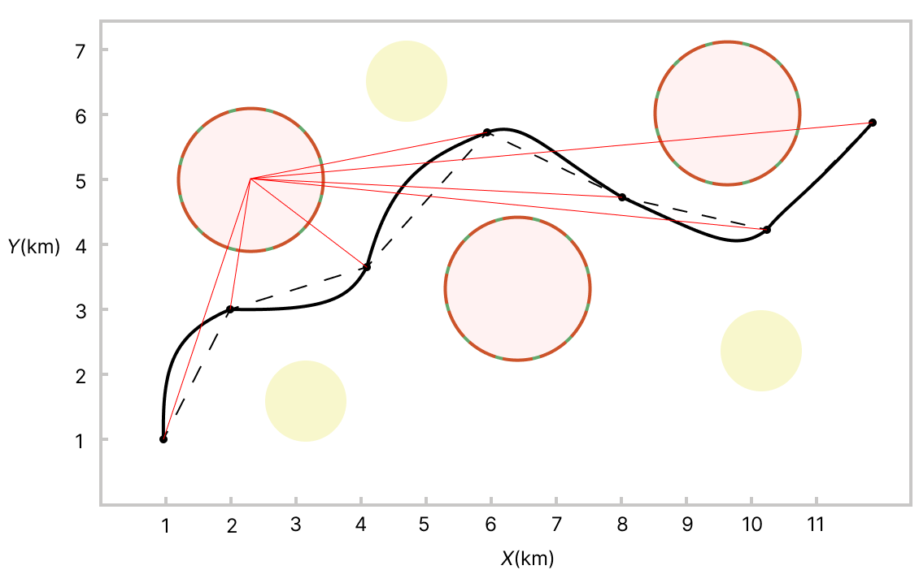
Ограничения задачи
Будем считать коэффициент опасности в зависимости от расстояния до угроз в каждом сегменте пути.

Slide 13
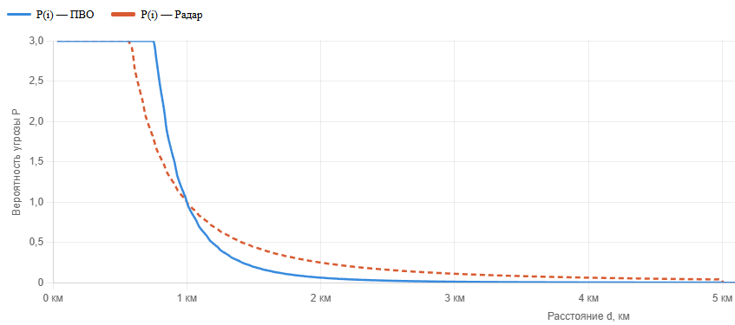
Ограничения задачи
Функция угроз от расстояния выглядит так:

Slide 14
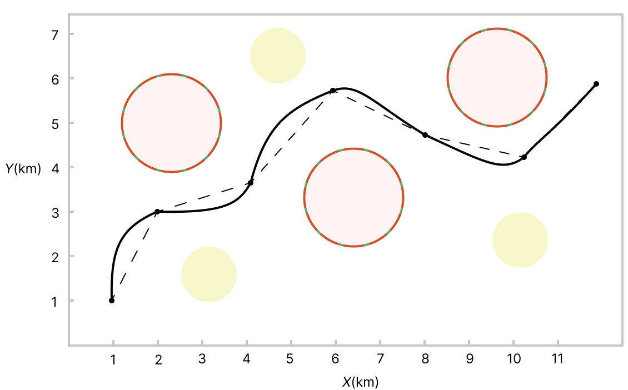
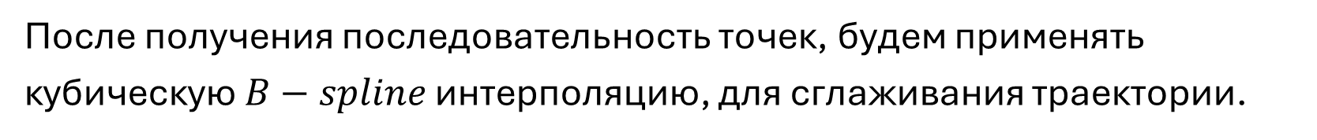
Сглаживание траектории
После получения последовательность точек, будем применять кубическую $B−spline$ интерполяцию, для сглаживания траектории.

Slide 15
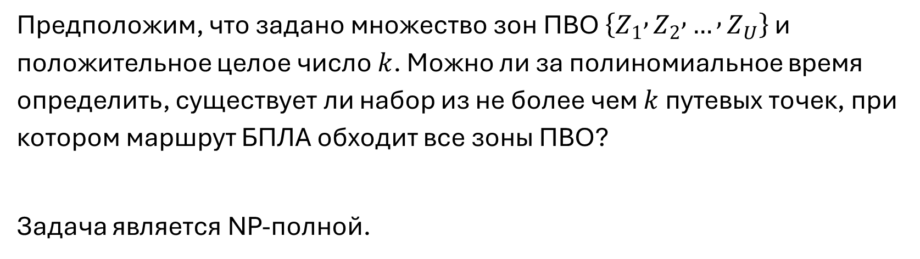
Проверка вычислений
Предположим, что задано множество зон ПВО $\left\{Z_{1} , Z_{2} , … , Z_{U}\right\}$ и положительное целое число $k$. Можно ли за полиномиальное время определить, существует ли набор из не более чем $k$ путевых точек, при котором маршрут БПЛА обходит все зоны ПВО?
Задача является NP-полной.

Slide 16
Обзор существующих алгоритмов

Slide 17
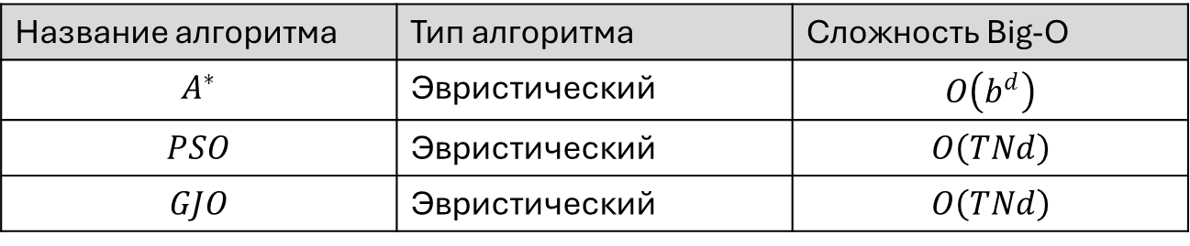
Лучшие алгоритмы
Название алгоритма | Тип алгоритма | Сложность Big-O
$$A^{∗}$$ | Эвристический | $$O\left(b^{d}\right)$$
𝑃𝑆𝑂 | Эвристический | $$O\left(TNd\right)$$
𝐺𝐽𝑂 | Эвристический | $$O\left(TNd\right)$$

Slide 18
Оптимизация золотистых шакалов

Slide 19
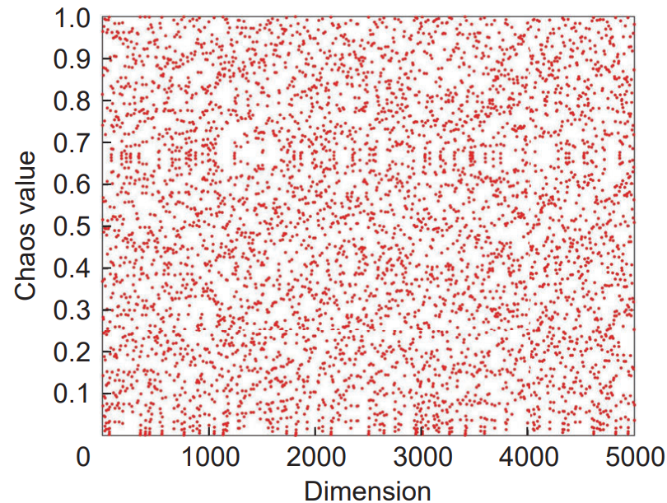
Инициализация
Будем использовать хаотичное картографирование палаток для улучшение равномерности, хаотичности, эргодичность.

Slide 20
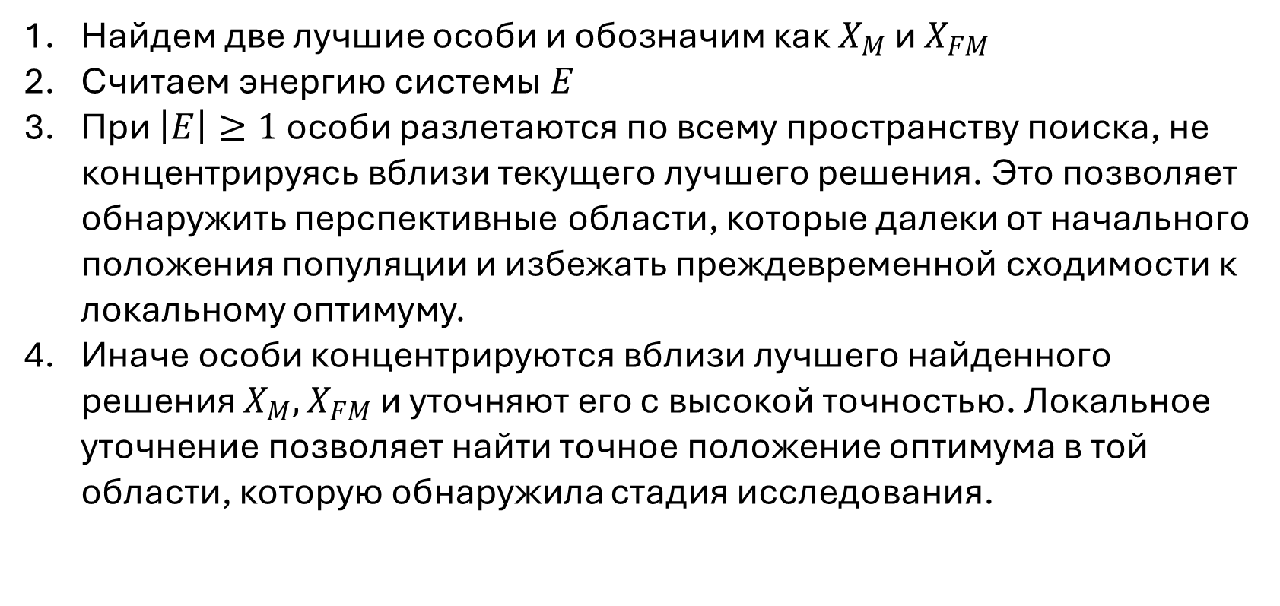
Поиск пути
Найдем две лучшие особи и обозначим как $X_{M}$ и $X_{FM}$
Считаем энергию системы $E$
При $\left|E\right|≥1$ особи разлетаются по всему пространству поиска, не концентрируясь вблизи текущего лучшего решения. Это позволяет обнаружить перспективные области, которые далеки от начального положения популяции и избежать преждевременной сходимости к локальному оптимуму.
Иначе особи концентрируются вблизи лучшего найденного решения $X_{M}, X_{FM}$ и уточняют его с высокой точностью. Локальное уточнение позволяет найти точное положение оптимума в той области, которую обнаружила стадия исследования.

Slide 21
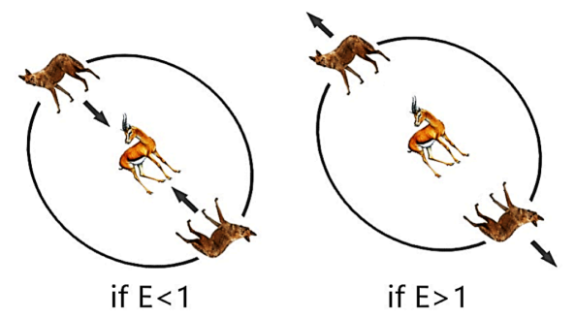
Поиск пути

Slide 22
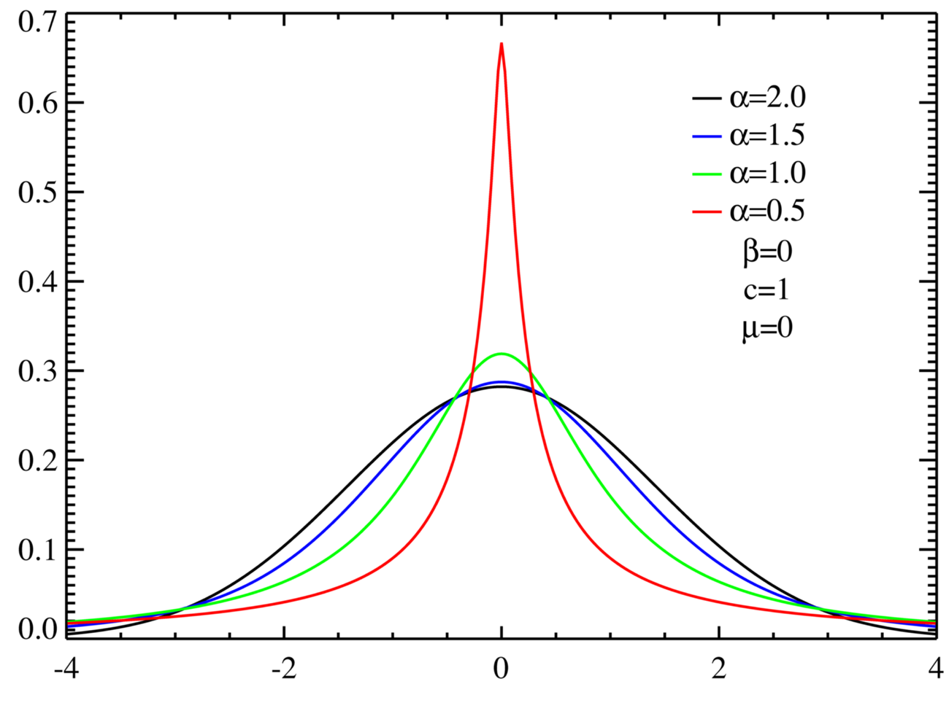
Вероятностные полёты Леви
Благодаря тяжёлым хвостам распределение Леви отлично подходит для симуляции больших прыжков в пространстве с не нулевыми вероятностями, в отличие от нормального распределения.

Slide 23
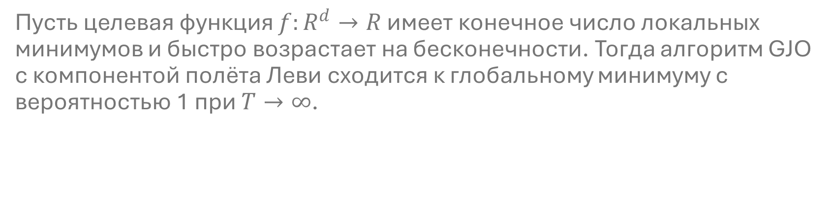
Теорема
Пусть целевая функция $f:R^{d}→R$ имеет конечное число локальных минимумов и быстро возрастает на бесконечности. Тогда алгоритм GJO с компонентой полёта Леви сходится к глобальному минимуму с вероятностью 1 при $T→∞$.

